Slide 1
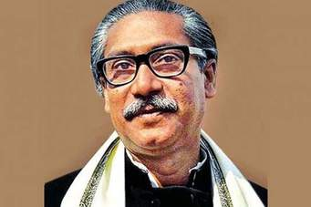
এই দেশ জানে, এই দেশ মানে
তুমি এই জাতির পিতা।
তুমি না এলে বাংলার আকাশে
উড়তো না আর কিশোরের ঘুড়ি,
খেলতো না কেউ মাঠে লুকোচুরি।
তুমি এলে তাই পেলাম স্বাধীনতা
সকলের এতো কথা।
হাজার বছরের শ্রেষ্ঠ বাঙালি
আজ রাজপথ আলোকিত
সমগ্র বাংলা সুসজ্জিত
শুভ জন্মদিন।

